Slide 1


AXE 2
La Méditerranée, l’Europe et le Monde
Conflits en Méditerranée
(gestion, sorties de guerre et mémoires. XVIIIe-XXIe siècles)
La France, L’Italie et leurs Méditerranées
(XXe-XXIe siècles)
La circulation des modèles et cultures politiques en Méditerranée (fin XIXe-XXe siècles)

Slide 2
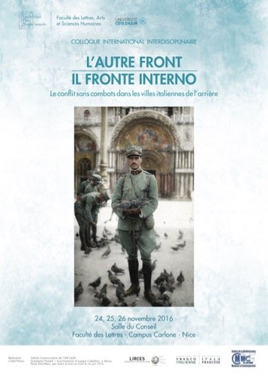

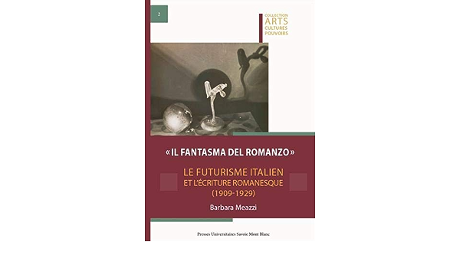
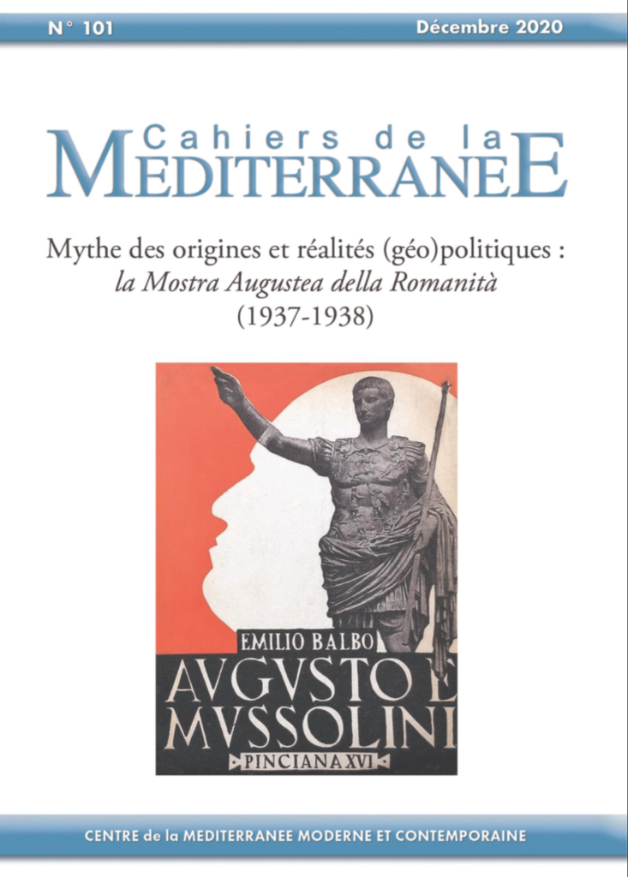
Conflits en Méditerranéeits en Méditerranée
Resp. Barbara Meazzi, Silvia Marzagalli et Jean-Paul Pellegrinetti
Conflits en Méditerranée s’inscrit dans le prolongement des recherches débutées en 2010.
. Expériences combattantes des Méditerranéens (colloques, publications, expositions)
. Guerres et paix ( colloques, publications, expositions, mémoires recherche et thèses)
. Conflits en Méditerranée
1. Elites, intermédiaires entre population et Etat
2. Elites et gestion des répercussions des conflits
3. Engagement des élites (militaire ou pacifiste)
4. Elites et mémoire des conflits

Slide 3
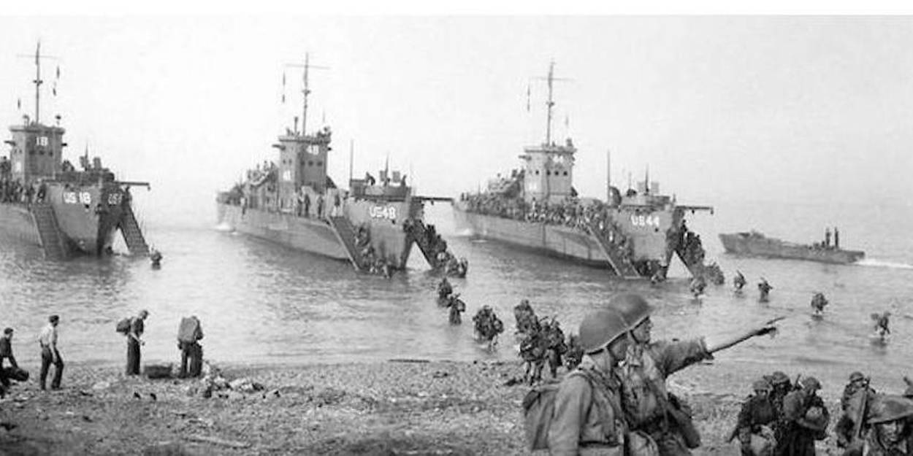

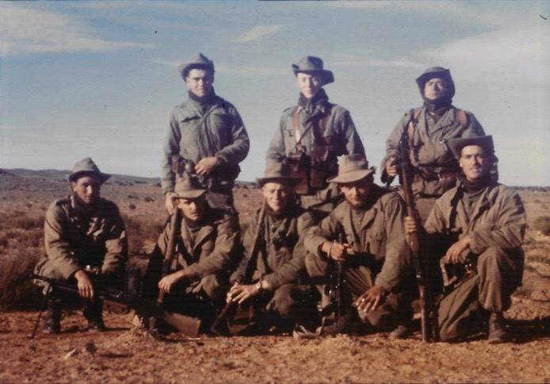
Manifestations à venir
Colloques (et séminaires)
Les Américains en Méditerranée 1942-1945
Nice, mai 2024
Les étrangers et les minorités nationales dans les sociétés en épuration
(Europe après 1945) Nice, juin 2024
La guerre d’Algérie vue d’en bas : vivre le conflit en France méditerranéenne
Nice, octobre 2024
Partenariats : Gis Histoire militaire, SHD, LISA Corte, Sciences Po Menton,
Ambassade des USA en France, Société française histoire Politique,
Association France-USA, Université de Rennes et Montpellier.

Slide 4
La France, L’Italie et leurs Méditerranées
Resp. Jean-Pierre Darnis et Jérémy Guedj
Ce sous-axe pluridisciplinaire associe des historiens, des civilisationnistes, des géographes et des politistes pour interroger les idées et les représentations de la « France » et de « l’Italie », en insistant également sur le questionnement de la référence méditerranéenne.
Partenariats internationaux : le cycle RICS de l’Université étrangère de Pérouse sous la coordination d’Emilio Diodato et Federico Niglia ainsi que le groupe de recherche histoire et politique internationale de l’Università degli studi della Tuscia/Viterbe sous la coordination de Maurizio Ridolfi et Sante Cruciani.
Ce cadre de travail franco-italien a obtenu le soutien de l’Ambassade d’Italie en France ainsi que de l’Institut Français Italia (Ambassade de France en Italie)
Premier volet « La France, l’Italie et leurs Méditerranées de 1945 à nos jours », le 11 décembre 2020
Deuxième volet « Le diplomazie di Francia e Italia nel contesto europeo, le 20 mai 2021
Troisième volet : L’Italia e la Francia nel sistema internazionale : dinamiche geopolitiche, integrazione europea, spazio Mediterraneo (1919-2021), le 26 mai 2021
Quatrième volet le 1er octobre 2021 : Le traité franco-italien de 2021, un tournant dans les relations bilatérales ? / Il trattato italo-francese del 2021, una svolta nelle relazioni bilaterali ?,
Cinquième volet : le 21 octobre 2022 : La France, L’Italie et la Libye (XX°-XXI°)

Slide 5

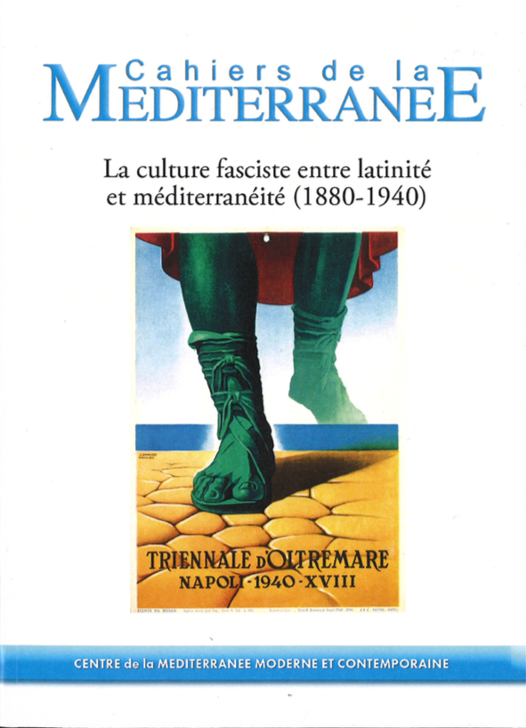
La circulation des modèles et cultures politiques en Méditerranée
(fin XIXe-XXe siècle)
Resp : Jérémy Guedj, Barbara Meazzi et Jean-Paul Pellegrinetti
Circulation des hommes et des femmes et des idées s’inscrit dans les traditions de recherche du CMMC.
Thème de recherche qui est ici prolongé par une réflexion sur les modèles et cultures politiques en s’appuyant sur des travaux déjà engagés sur la République ou sur le fascisme.
Permet de questionner à nouveaux frais la Méditerranée contemporaine comme « catégorie d’analyse historique » (M. Isabella, K. Zanou) et comme échelle globale pour le XXe siècle.

Slide 6
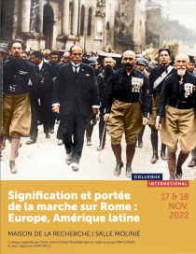

Deux directions de recherches
Échanges, transferts et modalités de circulation
- Fascisme transnational par le bas (agents, passeurs, récepteurs, structures…)
- Nouveaux modèles politiques en Méditerranée (second XXe siècle)
2) Recours à l’étranger et « policy transfer »
- Question des répertoires d’exemples politiques en Méditerranée
- Quels espaces politiques en Méditerranée ? Au-delà des régimes et des grands cadres, une histoire sociale des influences

